Slide 1
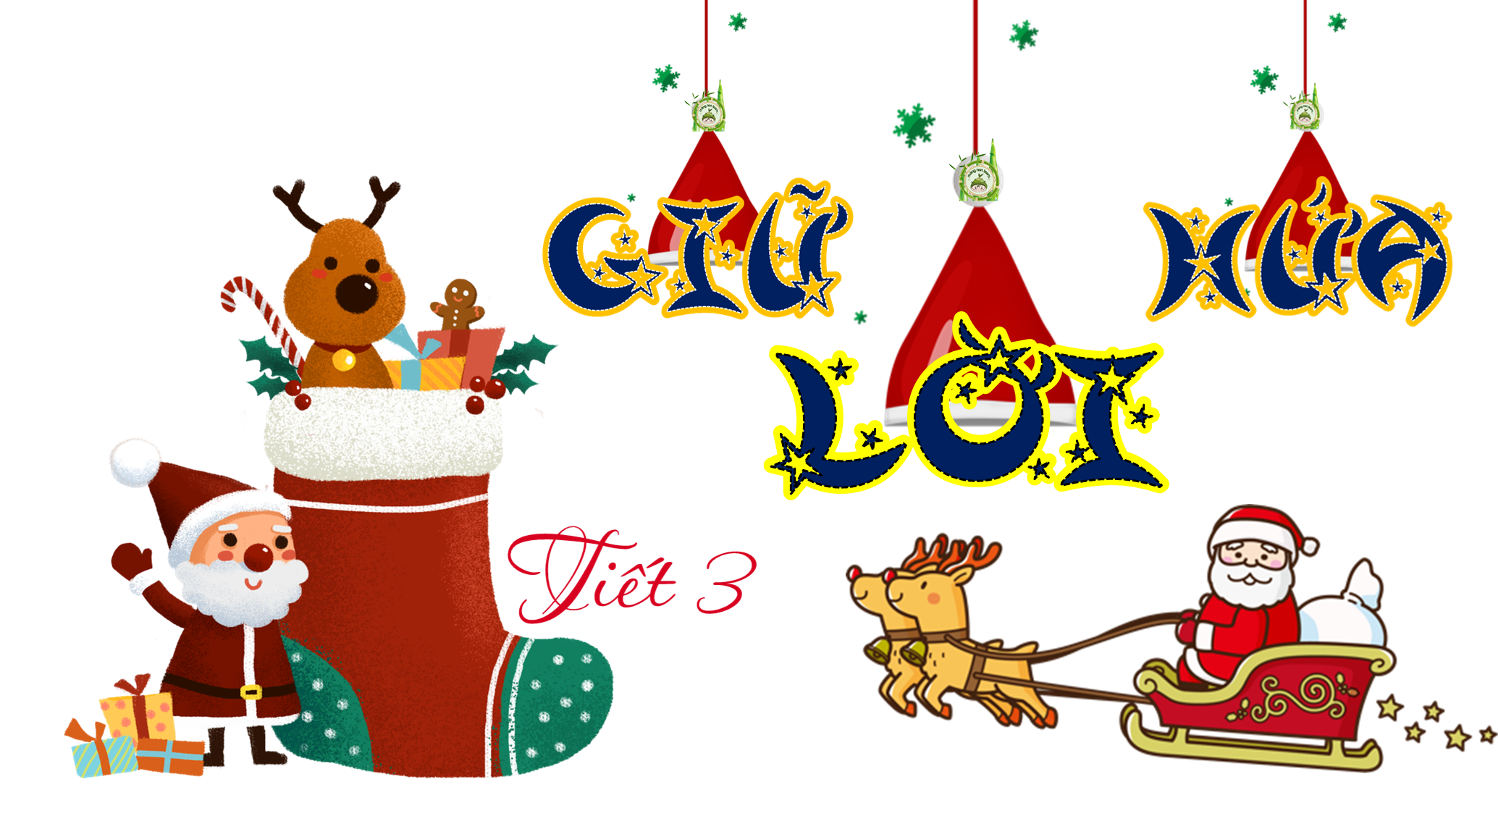

Slide 2




Slide 3



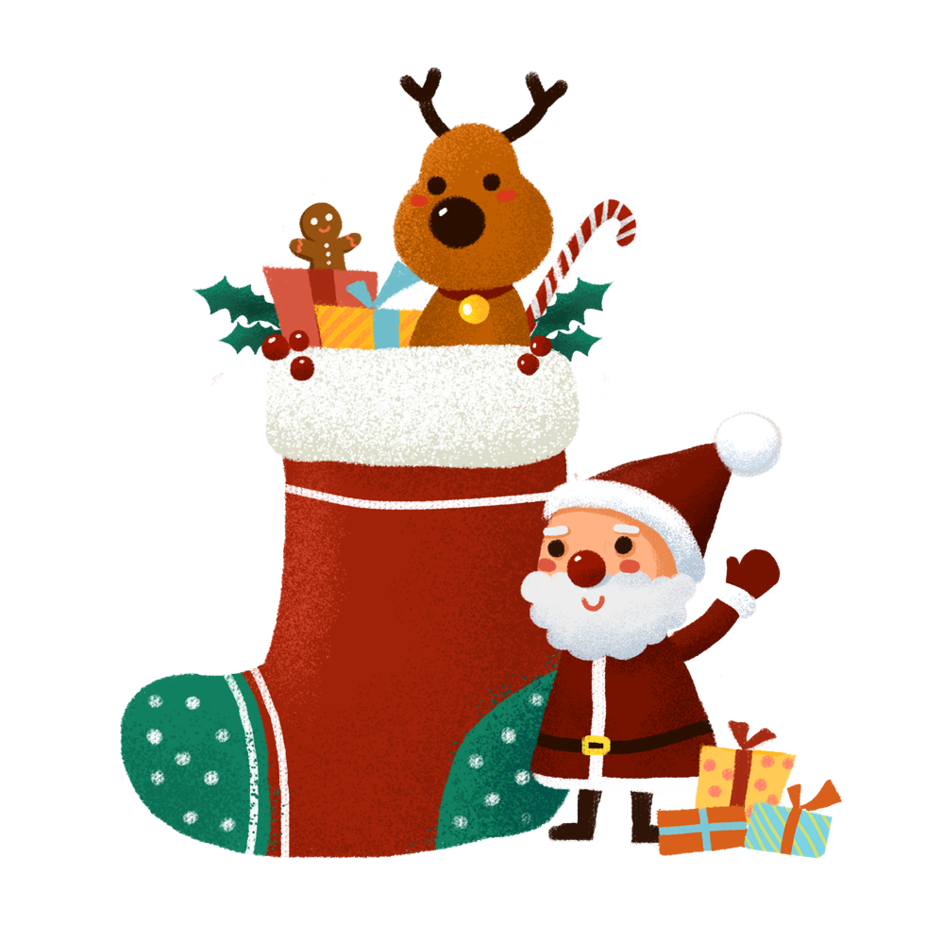

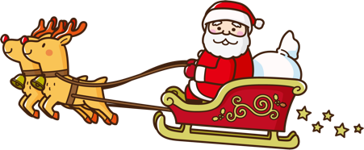

Slide 4

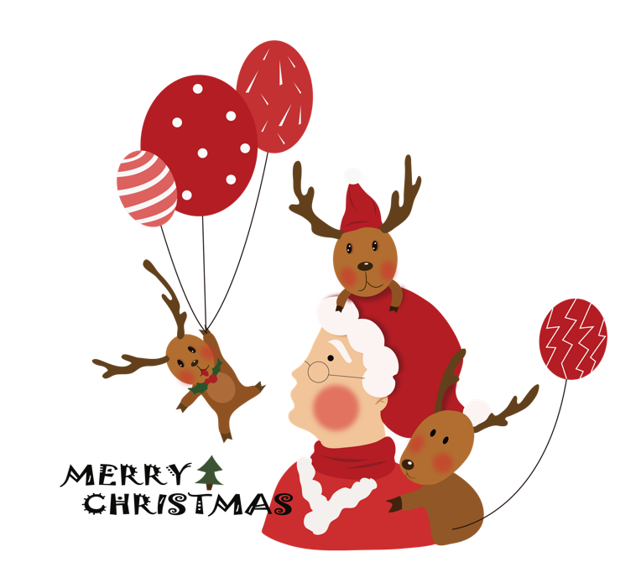

Slide 5
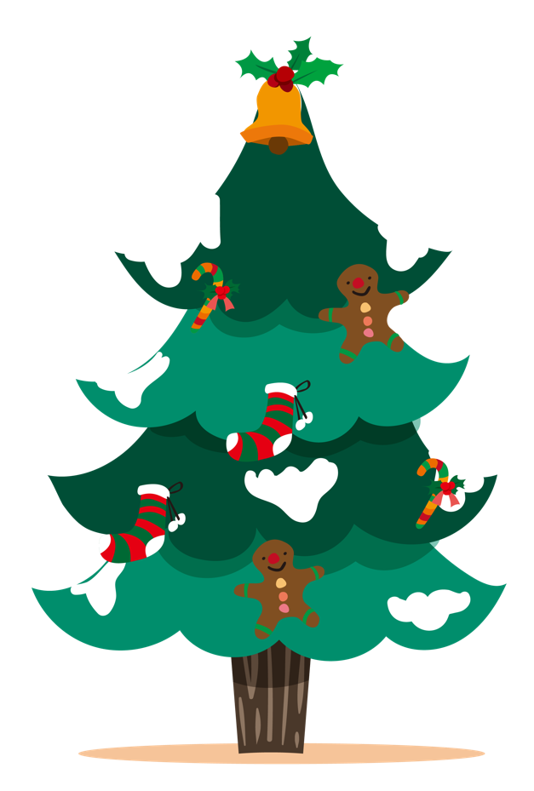

Em đồng tình hoặc không đồng tình với ý kiến nào dưới đây?
Vì sao?

Slide 6
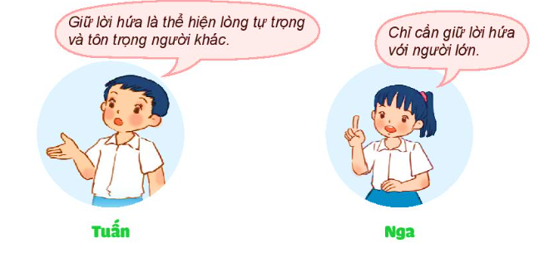
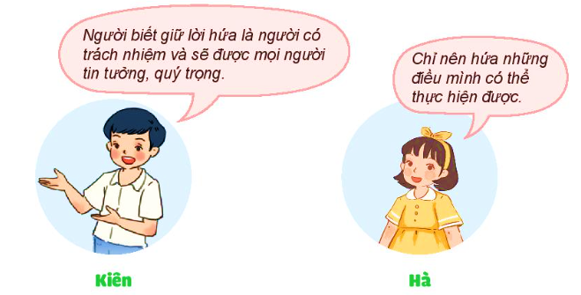
Em đồng tình hoặc không đồng tình với ý kiến nào dưới đây?
Vì sao?

Slide 7
Chia sẻ nhóm đôi

Slide 8


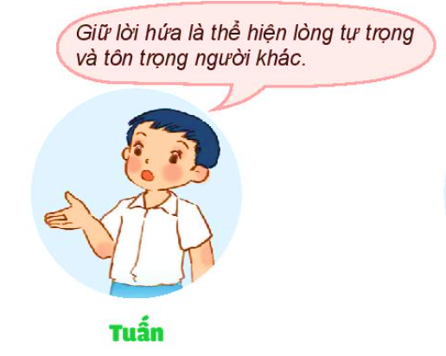
Notes:
GV cho 1 HS đọc lời của nhân vật, dưới lớp thể hiện đồng tình hoặc không. Và giải thích

Slide 9
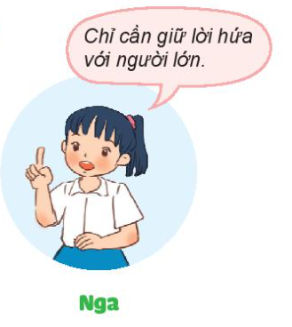

Notes:
GV cho 1 HS đọc lời của nhân vật, dưới lớp thể hiện đồng tình hoặc không. Và giải thích

Slide 10
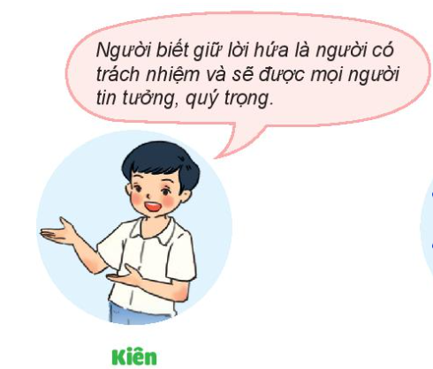
Notes:
GV cho 1 HS đọc lời của nhân vật, dưới lớp thể hiện đồng tình hoặc không. Và giải thích

Slide 11
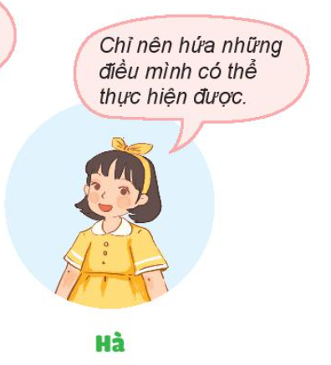
Notes:
GV cho 1 HS đọc lời của nhân vật, dưới lớp thể hiện đồng tình hoặc không. Và giải thích

Slide 12
Nhận xét về việc giữ lời hứa
của các bạn trong mỗi tranh dưới đây:

Slide 13
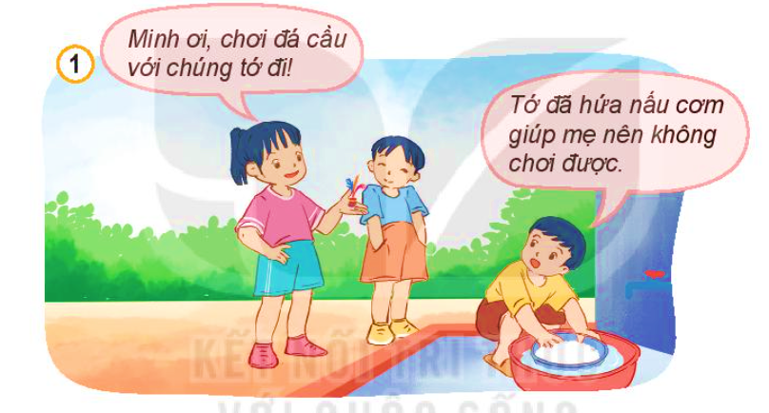
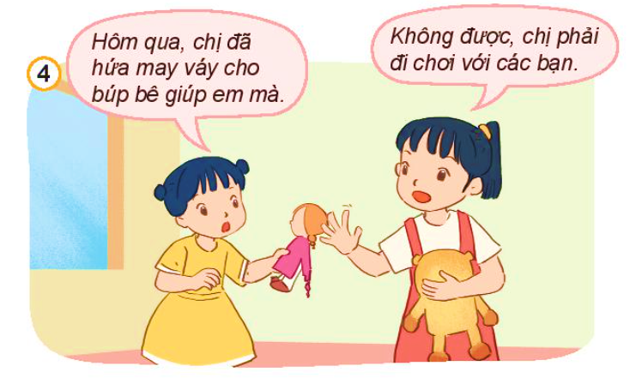
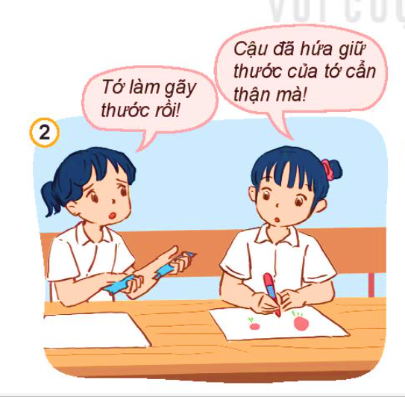
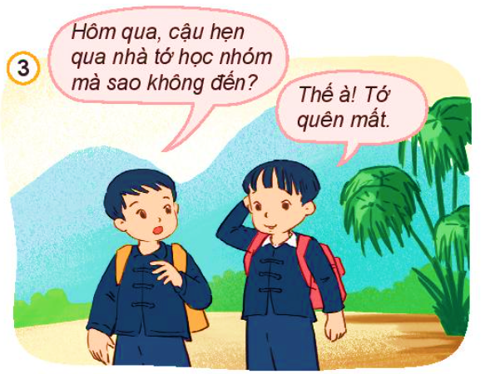
Notes:
GV cho HS thảo luận

Slide 14

Minh là người biết giữ lời hứa.
Notes:
Yêu cầu HS giải thích vì sao.

Slide 15
Bạn gái chưa biết giữ lời hứa.

Slide 16
Bạn trai chưa biết giữ lời hứa.

Slide 17

Chị gái chưa biết giữ lời hứa.

Slide 18
Xử lí tình huống

Slide 19
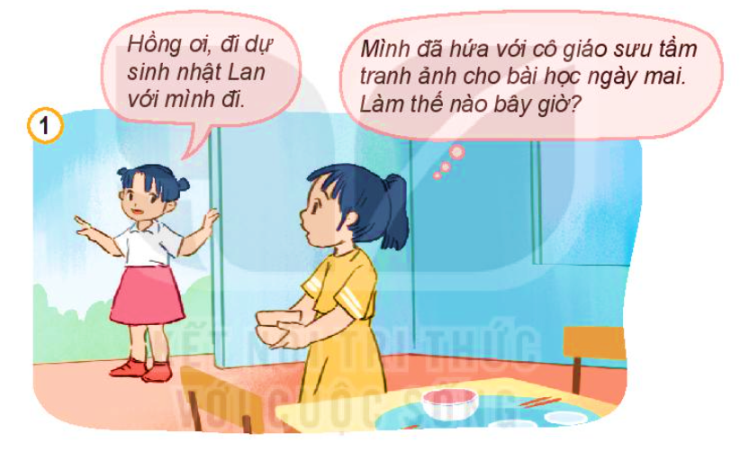
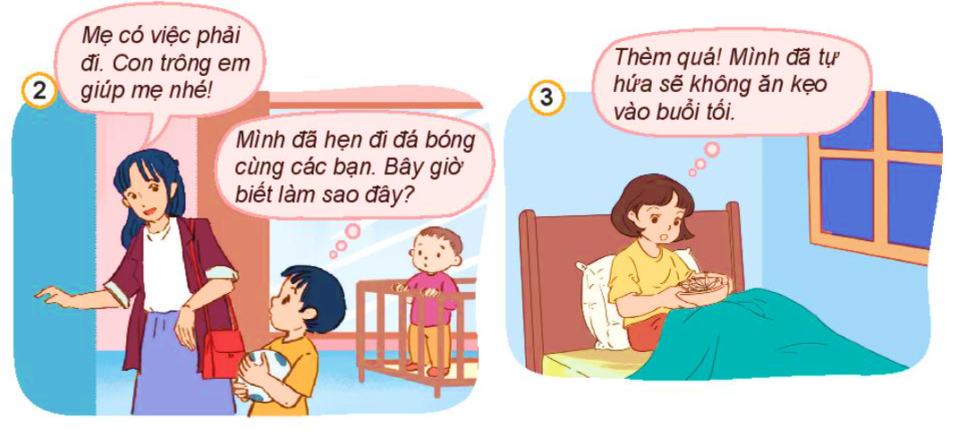

Slide 20
Nếu là Hồng em sẽ làm gì?

Slide 21
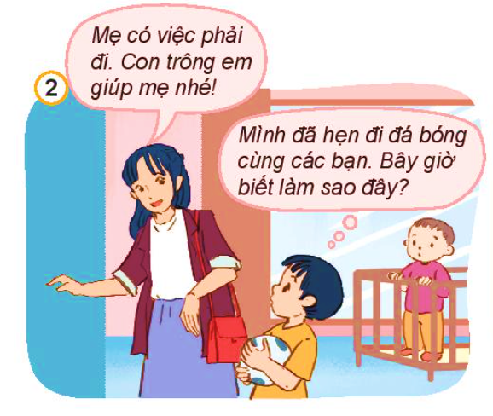
Nếu là bạn trai em sẽ làm gì?

Slide 22
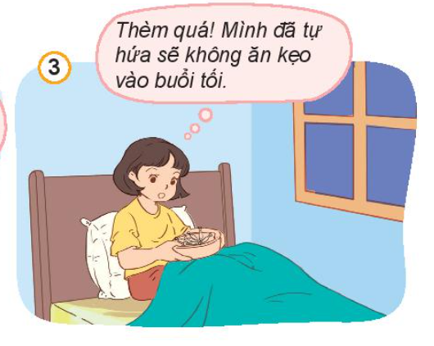
Nếu là bạn gái em sẽ làm gì?

Slide 23



Slide 24
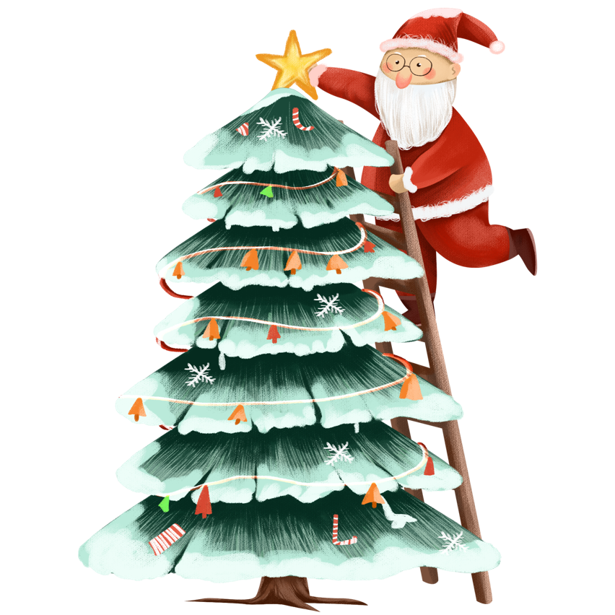
Chia sẻ về những điều em đã hứa với người khác. Khi đó, em đã thực hiện lời hứa của mình như thế nào? Em cảm thấy như thế nào khi thực hiện hoặc không thực hiện được lời hứa?

Slide 25
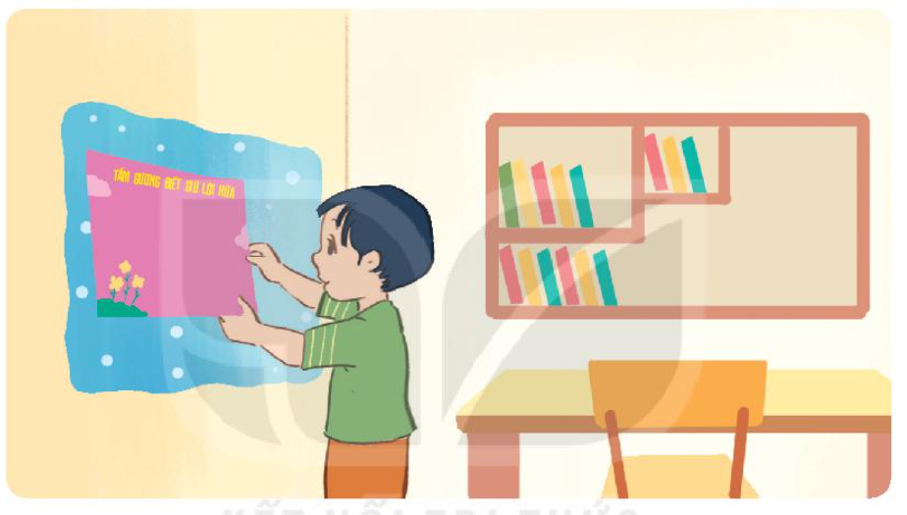
Sưu tầm một số câu chuyện
về tấm gương biết giữ lời hứa.

Slide 26

Thực hiện giữ lời hứa
trong cuộc sống hằng ngày.

Slide 27

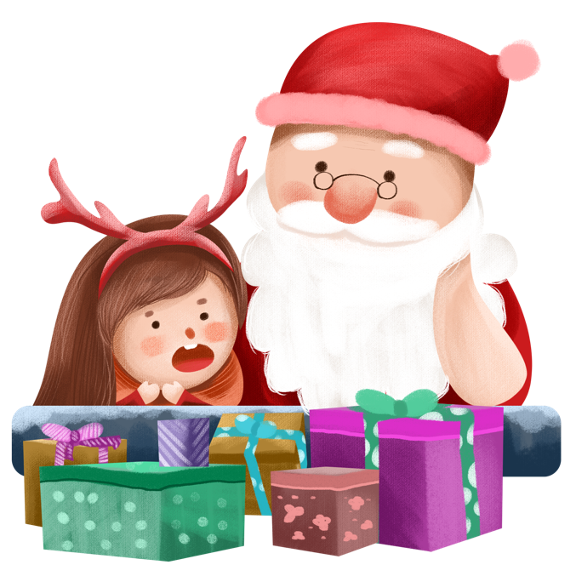
Giữ từng lời bạn đã hứa và chỉ hứa những lời mà bạn có thể giữ được.
(Antthony Hitt)

Slide 28

